Slide 1
HİZMET GRUP TANIMLARI
https://github.com/ademakkus/
https://www.linkedin.com/in/ademakkus/
https://www.instagram.com/akkusadem19/
https://www.facebook.com/akkusadem19
ADEM AKKUŞ
Bilişi Teknolojileri Öğretmeni

Slide 2
Agenda Style
01
HİZMET GRUPLARI
Hizmet Grup Tanımları Nasıl Yapılır ?
02
HİZMET ARA GRUPLARI
Hizmet Ara Grupları Tanımları Nasıl Yapılır ?
03
HİZMET ALT GRUPLARI
Hizmet Alt Grup Tanımları Nasıl Yapılır ?

Slide 3
HİZMET GRUPLARI

Slide 4
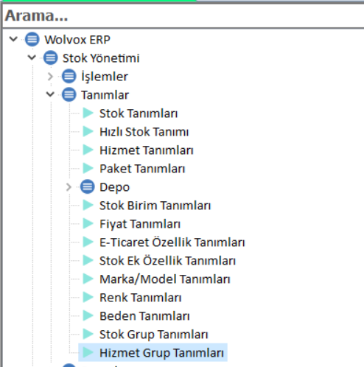
HİZMET GRUP TANIMLARI

Slide 5
HİZMET GRUP TANIMLARI
Önceki
Kayıt
Önceki
Kayıt
Yeni
Kayıt Ekle
Aktif
Kaydı Sil
Aktif Kayıtta
Düzeleme Yap
Kaydet
Düzelemeyi
İptal Et
Kaydı
Yenile

Slide 6
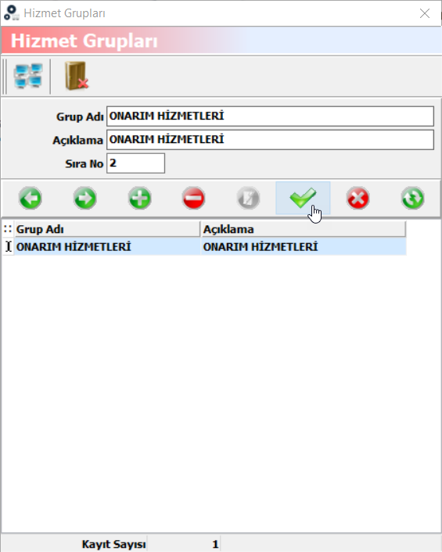
HİZMET GRUP TANIMLARI

Slide 7
HİZMET ARA GRUPLARI

Slide 8
STOK GRUP TANIMLARI

Slide 9
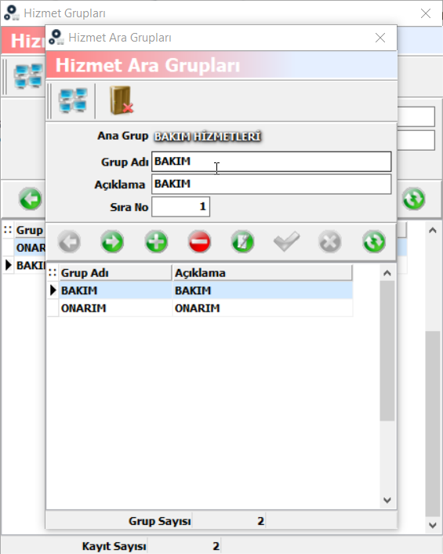
HİZMET GRUP TANIMLARI

Slide 10
HİZMET ALT GRUPLARI

Slide 11
HİZMET ALT GRUP TANIMLARI

Slide 12
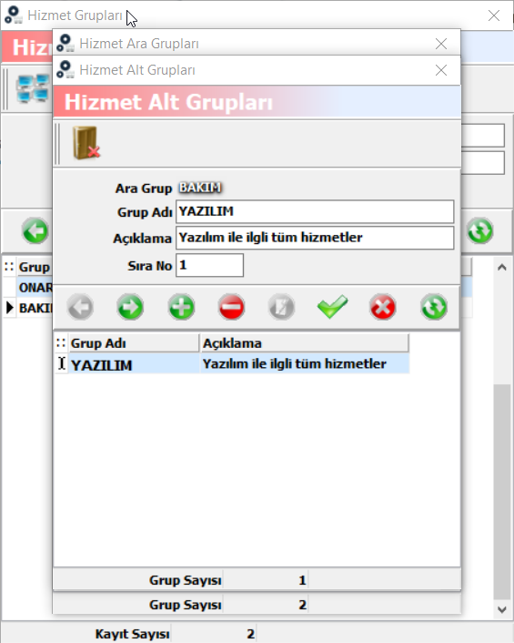
HİZMET ALT GRUP TANIMLARI

Slide 13
THANK YOU
ADEM AKKUŞ
https://github.com/ademakkus/
https://www.linkedin.com/in/ademakkus/
https://www.instagram.com/akkusadem19/
https://www.facebook.com/akkusadem19

